Slide 1
总体设计
李海涛
taohaili@sina.com
．
2019 青岛

Slide 2
第5章 总体设计
5.1 设计过程
5.2 设计原理
5.3 启发规则
5.4 描绘软件结构的图形工具
5.5 面向数据流的设计方法
5.6 小结
习题

Slide 3
本章目标与要求
深刻理解软件总体设计的基本任务，软件设计的基本原理。
理解模块化、抽象、信息隐蔽、模块独立性等概念。
掌握度量模块独立性的标准-----耦合性与内聚性。
熟练掌握结构化设计方法，能划分数据流的类型，将其
能转换成软件结构图，并能根据优化准则将其优化。
(重点和难点)

Slide 4
软件设计的目标和任务
根据用信息域表示的软件需求，以及功能和性能需求，进行：
    －－ 数据设计
    －－－系统结构设计
    －－－－过程设计。
数据设计侧重于数据结构的定义。
系统结构设计定义软件系统各主要成份之间的关系。
过程设计则是把结构成份转换成软件的过程性描述。在编码步骤，根据这种过程性描述，生成源程序代码，然后通过测试最终得到完整有效的软件。

Slide 5
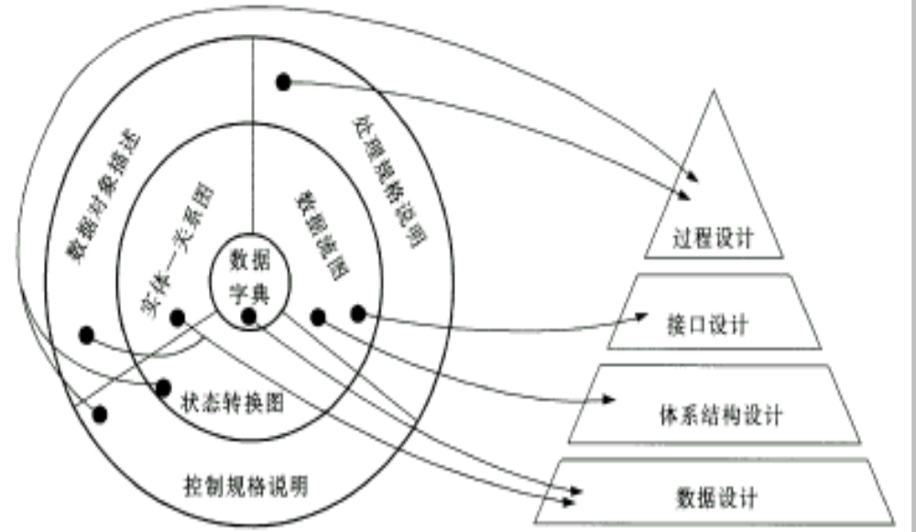
把分析模型转变成软件

Slide 6
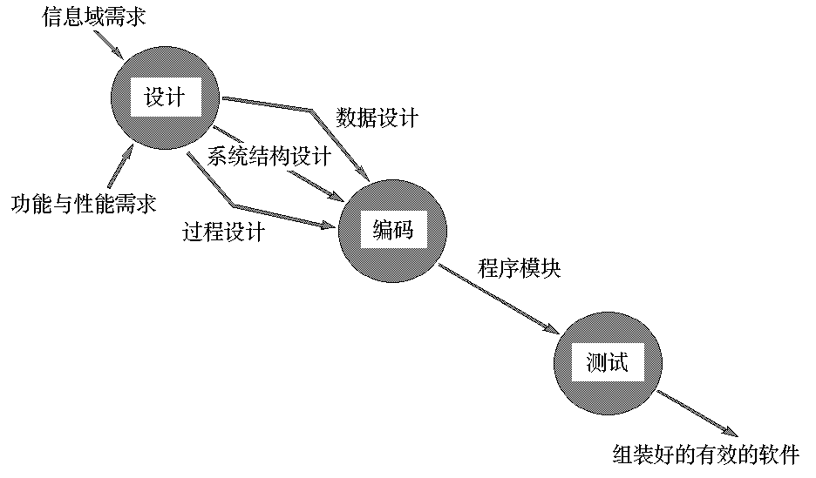
开发阶段的信息流
信息域需求
设计
系统结构设计
数据设计
功能与性能需求
过程设计
编码
程序模块
测试
组装好的有效的软件

Slide 7
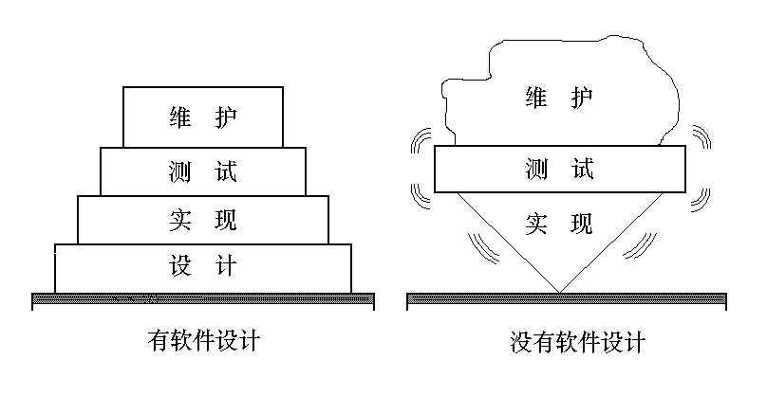
软件设计是后续开发步骤及软件维护工作的基础。如果没有设计，只能建立一个不稳定的系统结构

Slide 8
软件设计任务
从工程管理的角度来看，软件设计分两步完成。
总体设计（概要设计）
将软件需求转化为数据结构和软件的系统结构。
详细设计
即过程设计。通过对结构表示进行细化，得到软件的详细的数据结构和算法。

Slide 9
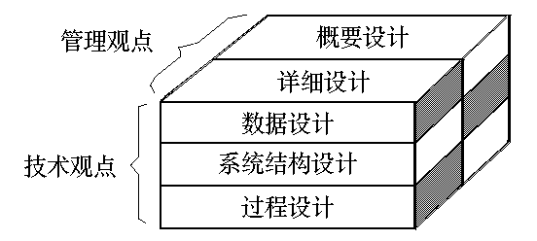

Slide 10
总体设计阶段两个任务:
1、划分出组成系统的物理元素——程序、文件、数据库、人工过程和文档等等，但每个物理元素仍然处于黑盒子级，这些黑盒子里的具体内容将在详细设计时设计。
2、设计软件的结构-----要确定系统中每个程序是由哪些模块组成的，以及这些模块相互间的关系。

Slide 11
5.1 设计过程
总体设计过程通常由两个主要阶段组成：系统设计阶段，确定系统的具体实现方案；结构设计阶段，确定软件结构。典型的总体设计过程包括下述11个步骤：
1. 设想供选择的方案
在总体设计阶段分析员应该考虑各种可能的实现方案，并且力求从中选出最佳方案。在总体设计阶段开始时只有系统的逻辑模型，分析员有充分的自由分析比较不同的物理实现方案，一旦选出了最佳的方案，将能大大提高系统的性能/价格比。
需求分析阶段得出的数据流图是总体设计的极好的出发点。

Slide 12
2. 选取合理的方案
应该从前一步得到的一系列供选择的方案中选取若干个合理的方案，通常至少选取低成本、中等成本和高成本的三种方案。在判断哪些方案合理时应该考虑在问题定义和可行性研究阶段确定的工程规模和目标，有时可能还需要进一步征求用户的意见。
对每个合理方案分析员都应该准备下列4份资料：
(1) 系统流程图；
(2) 组成系统的物理元素清单；
(3) 成本/效益分析；
(4) 实现这个系统的进度计划。

Slide 13
3. 推荐最佳方案
分析员应该综合分析对比各种合理方案的利弊，推荐一个最佳的方案，并且为推荐的方案制定详细的实现计划。制定详细实现计划的关键技术是本书第13章中将要介绍的工程网络。
用户和有关的技术专家应该认真审查分析员所推荐的最佳系统，如果该系统确实符合用户的需要，并且是在现有条件下完全能够实现的，则应该提请使用部门负责人进一步审批。在使用部门的负责人也接受了分析员所推荐的方案之后，将进入总体设计过程的下一个重要阶段——结构设计。

Slide 14
4.制定规范：
为软件开发组制定在设计时应共同遵守的标准，（在文档编制，接口等命名等方面）例：各部门文档统一编号，各部门机器接口等统一编号，等等，例：6位数，厂内统一A打头，厂外B、各处室、销X打头，厂办B打头等。

Slide 15
5. 设计软件结构
  1）采用某种设计方法，将一个复杂的系统按功能划分成模块；(复杂变简单）
  2）确定每个模块的功能；
  3）确定模块之间的调用关系；
  4)确定模块之间的接口即模块之间传递的信息；
  5）评价模块结构质量--模块的划分及结构规定
  软件结构(即由模块组成的层次系统)可以用层次图或结构图来描绘.

Slide 16
  6. 处理方式设计
  1)确定为实现软件系统的功能需求所必需的算法；
  2)确定为满足软件系统的性能需求、必需的算法和模块的控制方式。 性能主要有：周转时间、相应时间、吞吐量、精度等。
  3）确定外部信号的接收发送形式。

Slide 17
  7. 数据结构及数据库设计
  1)数据结构的设计
  数据设计是把分析模型中的信息描述转换为实体软件所需要的数据结构。数据结构确定了信息的存放方式、组织形式、访问方式、组合程度及处理策略等。 用逐步细化的方法进行数据结构的设计。在概要设计阶段进一步加以细化，详细设计阶段则规定具体的实现细节。
2). 设计数据库
确定物理数据库结构，选用哪一种数据库？主要问题是处理具体的数据库管理系统的结构约束，物理环境不同提供的存储结构与存取方式各不相同，如：数据项存储要求、存取方式、索引的建立等。在数据库课中已经详细讲述了设计数据库的方法，本课不再赘述。

Slide 18
8、可靠性设计（也称质量设计）
在软件开发的一开始就要确定软件可靠性和其他质量指标，考虑相应措施，使得软件易于修改和维护。
9. 制定测试计划
在软件开发的早期阶段考虑测试问题，能促使软件设计人员在设计时注意提高软件的可测试性。本书第7章将仔细讨论软件测试的目的和设计测试方案的各种技术方法。

Slide 19
10. 书写文档
用正式的文档记录总体设计的结果，这个阶段应该完成的文档通常有下述几种：
总体设计说明书：
主要内容包括用系统流程图描绘的系统构成方案，组成系统的物理元素清单，成本/效益分析；对最佳方案的概括描述，精化的数据流图，用层次图或结构图描绘的软件结构，用IPO图或其他工具(例如，PDL语言)简要描述的各个模块的算法，模块间的接口关系，以及需求、功能和模块三者之间的交叉参照关系等等。

Slide 20
(2) 用户手册根据总体设计阶段的结果，修改更正在需求分析阶段产生的初步的用户手册。
(3) 制定测试计划包括制定测试策略，测试方案，预期的测试结果，测试进度计划等等。
(4) 详细的实现计划
(5) 数据库设计说明
11. 审查和复审
最后应该对总体设计的结果进行严格的技术审查，在技术审查通过之后再由使用部门的负责人从管理角度进行复审。

Slide 21
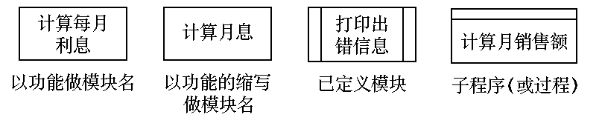
5.2 设计原理
5.2.1 模块化
1、什么是模块？
具有输入输出、逻辑功能、运行程序和内部数据这四种属性的一个程序。它是单独命名的而且可以通过名字来访问。例如：过程、函数、子程序、宏等都可以作为模块。

Slide 22
5.2 设计原理
5.2.1 模块化
模块具有以下基本属性：
接口：指模块的输入与输出；
功能：指模块实现什么功能；
逻辑：描述内部如何实现要求的功能及所需的数据。
状态：模块的运行环境，即模块的调用和被调用关系。
面向对象方法学中的对象是模块。模块是构成程序的基本构件。

Slide 23
2、什么是模块化？
模块化就是把程序划分成若干个模块，每个模块完成一个子功能，把这些模块集总起来组成一个整体，可以完成制定的功能，满足问题的要求。
如果一个大型程序仅有一个模块完成它将很难被人所理解，把复杂问题分解成许多容易解决的小问题，原来的问题也就容易解决了，这是模块化的根据。
但是，随着模块数目增加，设计模块间接口所需要的工作量也将增加。根据这两个因素，得出了图中的总成本曲线。每个程序都相应地有一个最适当的模块数目M，使得系统的开发成本最小。

Slide 24
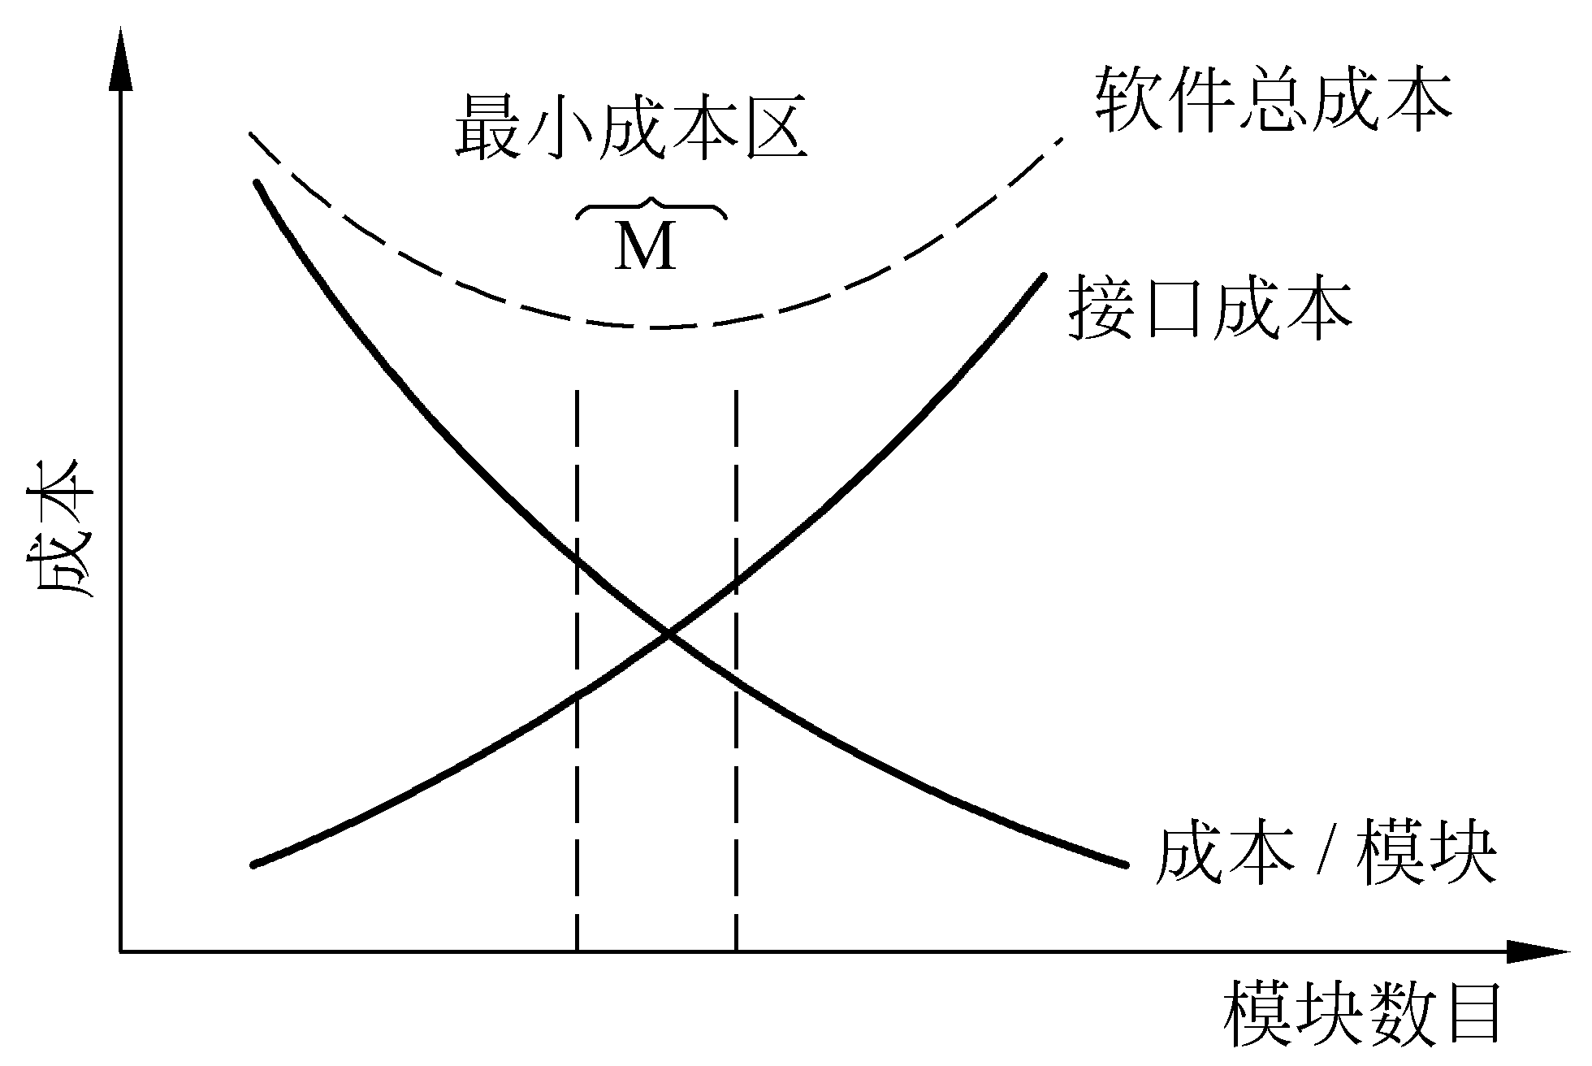
图5.1 模块化和软件成本

Slide 25
5.2.2 抽象
1、什么是抽象？
抽象是认识复杂现象过程中使用的思维工具，即抽象事物本质的共同特性而暂不考虑它的细节，不考虑其他因素。
2、软件工程中的抽象：
软件工程过程中的每一步都可以看作是对软件解决方法抽象层次的一次细化。①在可行性研究（即系统定义）阶段，软件作为整个计算机系统的一个元素（完整部件）。②在需求分析阶段，软件解决方案使用问题环境中的术语来描述。③从概要设计到详细设计阶段抽象层次逐步降低，将面向问题的术语和面向实现的术语结合起来描述解决方法。④最低层抽象层次，是产生源代码，用可以直接实现的方法叙述问题的解决方法。

Slide 26
3、抽象在软件设计中的作用：
抽象与逐步求精，模块化密切相关，帮助我们定义软件结构中模块的实体，有抽象到具体地分析和构造出软件的层次结构，提高软件的可理解性。
逐步求精和模块化的概念，与抽象是紧密相关的。随着软件开发工程的进展，在软件结构每一层中的模块，表示了对软件抽象层次的一次精化。事实上，软件结构顶层的模块，控制了系统的主要功能并且影响全局；在软件结构底层的模块，完成对数据的一个具体处理，用自顶向下由抽象到具体的方式分配控制，简化了软件的设计和实现，提高了软件的可理解性和可测试性，并且使软件更容易维护。

Slide 27
5.2.3 逐步求精
1、什么是逐步求精
逐步求精是人类解决复杂问题时采用的基本方法，也是许多软件工程技术（例如，规格说明技术，设计和实现技术）的基础。可以把逐步求精定义为：“为了能集中精力解决主要问题而尽量推迟对问题细节的考虑。”
2、逐步求精的重要性
是因为人类的认知过程遵守Miller法则：一个人在任何时候都只能把注意力集中在（7±2）个知识块上。

Slide 28
在开发软件的过程中，软件工程师在一段时间内需要考虑的知识块数远远多于7。例如，一个程序通常不止使用7个数据，一个用户也往往有不止7个方面的需求。逐步求精方法的强大作用就在于，它能帮助软件工程师把精力集中在与当前开发阶段最相关的那些方面上，而忽略那些对整体解决方案来说虽然是必要的，然而目前还不需要考虑的细节，这些细节将留到以后再考虑。Miller法则是人类智力的基本局限，我们不可能战胜自己的自然本性，只能接受这个事实，承认自身的局限性，并在这个前提下尽我们的最大努力工作。

Slide 29
3、抽象与求精的关系
抽象与求精是一对互补的概念。抽象使得设计者能够说明过程和数据，同时却忽略低层细节。事实上，可以把抽象看作是一种通过忽略多余的细节同时强调有关的细节，而实现逐步求精的方法。求精则帮助设计者在设计过程中逐步揭示出低层细节。这两个概念都有助于设计者在设计演化过程中创造出完整的设计模型。

Slide 30
5.2.4 信息隐藏和局部化
1、信息隐蔽原理：使得一个模块内包含的信息（过程和数据）对于不需要的这些信息的模块是不能访问的，模块彼此间是独立的，互相仅仅交换那些为了完成系统功能而必须交换的信息。
2、局部化原理－－信息隐蔽作用
所谓局部化是指把一些关系密切的软件元素物理地放得彼此靠近。局部化的概念保证了信息隐藏。使软件可以合理的分解，得到一组最佳的模块。定义一组独立模块为软件系统的开发（分组分人开发）修改、测试及今后局部维护都将带来好处。

Slide 31
5.2.5 模块独立
模块独立的概念是模块化、抽象、信息隐藏和局部化概念的直接结果。
开发具有独立功能而且和其他模块之间没有过多的相互作用的模块，就可以做到模块独立。换句话说，希望这样设计软件结构，使得每个模块完成一个相对独立的特定子功能，并且和其他模块之间的关系很简单。

Slide 32
一、模块的独立性重要性，主要有两条理由：
第一，有效的模块化(即具有独立的模块)的软件比较容易开发出来。这是由于能够分割功能而且接口可以简化，当许多人分工合作开发同一个软件时，这个优点尤其重要。
第二，独立的模块比较容易测试和维护。这是因为相对说来，修改设计和程序需要的工作量比较小，错误传播范围小，需要扩充功能时能够“插入”模块。 总之, 模块独立是做好设计的关键，而设计又是决定软件质量的关键环节。

Slide 33
二、模块的独立程度的定性标准度量
有两个定性标准度量，这两个标准分别称为内聚和耦合。耦合衡量不同模块彼此间互相依赖(连接)的紧密程度；内聚衡量一个模块内部各个元素彼此结合的紧密程度。以下分别详细阐述。
耦合性（称也块间联系）
  一般模块间连接方式有7种，构成7种耦合类型：
  低———————耦合性—————————高
  ①非直接耦合（不可能）②数据耦合③控制耦合④特征耦合（避免） ⑤外部耦合⑥公共耦合⑦内容耦合（不允许出现）
  强——————模块独立性————————弱

Slide 34
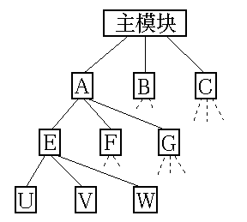
（1）非直接耦合：模块之间不传递任何信息；
（2）数据耦合： 模块之间传递的是简单的
数据， 最好的耦合方式。

Slide 35
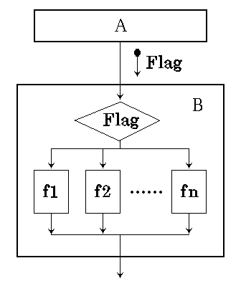
（3）控制耦合：
传递的是控制变量如：开关、标志 等。尽管有时这种控制信息以数据的形式出现。它增加了系统的复杂程度。控制耦合往往是多余的，在把模块适当分解之后通常可以用数据耦合代替它。这种耦合方式不提倡。

Slide 36
（4）特征耦合(标记耦合） ：
传递的是数据结构的地址。 把整个数据结构作为参数传递而被调用的模块只需要使用其中一部分数据元素。这将导致对数据的访问失去控制，从而给计算机犯罪提供了机会。尽量避免这种耦合方式。
（5）外部耦合和公共耦合：
当两个或多个模块通过一个公共数据环境相互作用时，它们之间的耦合称为公共环境耦合。公共环境可以是全程变量、共享的通信区、内存的公共覆盖区、任何存储介质上的文件、物理设备等等。会使软件的可维护性、可理解性降低。

Slide 37
（6）高程度的耦合是内容耦合。
如果出现下列情况之一，两个模块间就发生了内容耦合：
一个模块访问另一个模块的内部数据；
一个模块不通过正常入口而转到另一个模块的内部；
两个模块有一部分程序代码重叠；
一个模块有多个入口(这意味着一个模块有几种功能)。
应该坚决避免使用内容耦合。事实上许多高级程序设计语言已经设计成不允许在程序中出现任何形式的内容耦合。

Slide 38
提高模块独立性，降低模块间耦合度措施：
（1）在耦合方式上降低模块间接口的复杂性，包括模块的接口方式，模块的接口信息和参数个数。
（2）在传递信息类型上，尽量使用数据耦合，少用控制耦合和特征耦合，限制公共环境耦合的范围，完全不用内容耦合。 耦合是影响软件复杂程度的一个重要因素。

Slide 39
2. 内聚
指一个模块内部各个元素（语句之间、程序段之间）彼此结合的紧密度的度量。它是信息隐藏和局部化概念的自然扩展。简单地说，理想内聚的模块只做一件事情。
内聚性有7种类型，它的关系是：
高—————————内聚性——————————低
①功能内聚②信息内聚③通信内聚④过程内聚⑤时间内聚⑥逻辑内聚⑦偶然巧合内聚
强————————模块独立性—————————弱

Slide 40
7种内聚性的解释：
⑦偶然（巧合）内聚：各元素间没有任何联系，有时在写完一个程序之后，发现一组语句在两处或多处出现，于是把这些语句作为一个模块以节省内存，内聚最差；
⑥逻辑内聚：把几个逻辑相似或相关的内容组合在一起，最好不用;
⑤时间内聚：把需要统一时间执行的动作组合在一起；既一个模块包含的任务必须在同一段时间内执行;
④过程内聚：以特定次序执行的过程组合在一起，因它只包括完整功能的一部分；

Slide 41
③通信内聚：
一个模块内部功能部分都使用相同的输入数据，或产生相同的输出数据；
②信息内聚：
一个模块完成多个功能，模块内各功能都在同一数据结构上操作，每一项功能有一个唯一的入口点，优点：把程序某些方面细节隐藏在一个模块中。
①功能内聚：
模块内所有元素共同完成一个功能缺一不可，例：“打印日报表”这一单一功能模块，有利于实现软件重用，易理解、易修改、提高了软件开发效率。

Slide 42
如果给上述七种内聚的优劣评分，将得到如下结果：
功能内聚10分 顺序内聚 9分 通信内聚 7分
过程内聚5分 时间内聚3分 逻辑内聚 1分
偶然内聚0分
事实上，没有必要精确确定内聚的级别。重要的是设计时力争做到高内聚，并且能够辨认出低内聚的模块，有能力通过修改设计提高模块的内聚程度降低模块间的耦合程度，从而获得较高的模块独立性。

Slide 43
5.3 启发规则
人们在开发计算机软件的长期实践中积累了丰富的经验，总结这些经验得出了一些启发式规则。这些启发式规则虽然不像上一节讲述的基本原理和概念那样普遍适用，但是在许多场合仍然能给软件工程师以有益的启示，往往能帮助他们找到改进软件设计提高软件质量的途径。下面介绍几条启发式规则。

Slide 44
1、改进软件结构提高独立性
1）如果若干模块之间耦合度过高，内部功能不复杂可将它们合并。
2）多个模块公有的一个子功能可以独立成一个模块，由这些模块调用。
3）若有多个相关模块，应对它们的功能进行分析，消除重复功能。

Slide 45
2. 模块规模应该适中
经验表明，一个模块的规模不应过大，最好能写在一页纸内(通常不超过60行语句)。有人从心理学角度研究得知，当一个模块包含的语句数超过30以后，模块的可理解程度迅速下降。
过小的模块开销（函数、对象）大于有效操作，而且模块数目过多将使系统接口复杂。思考内联函数机制。
Notes:
内联函数

Slide 46
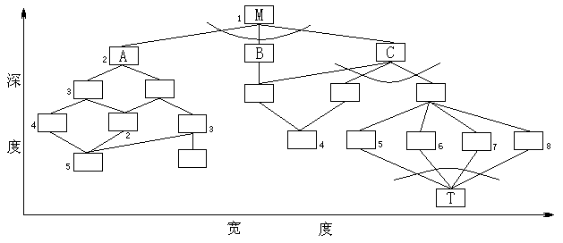
3. 深度、宽度、扇出和扇入都应适当
系统结构图

Slide 47
3. 深度、宽度、扇出和扇入都应适当
1） 深度表示软件结构中控制的层数，它往往能粗略地标志一个系统的大小和复杂程度。深度和程序长度之间应该有粗略的对应关系，当然这个对应关系是在一定范围内变化的。如果层数过多则应该考虑是否有许多管理模块过分简单了，能否适当合并。
2） 宽度是软件结构内同一个层次上的模块总数的最大值。一般说来，宽度越大系统越复杂。对宽度影响最大的因素是模块的扇出。

Slide 48
3）扇出
扇出是一个模块直接控制(调用)的模块数目，扇出过大意味着模块过分复杂，需要控制和协调过多的下级模块；扇出过小(例如总是1)也不好。经验表明，一个设计得好的典型系统的平均扇出通常是3或4(扇出的上限通常是5～9)。
扇出太大一般是因为缺乏中间层次，应该适当增加中间层次的控制模块。扇出太小时可以把下级模块进一步分解成若干个子功能模块，或者合并到它的上级模块中去。当然分解模块或合并模块必须符合问题结构，不能违背模块独立原理。

Slide 49
4）扇入
一个模块的扇入表明有多少个上级模块直接调用它，扇入越大则共享该模块的上级模块数目越多，这是有好处的，但是，不能违背模块独立原理单纯追求高扇入。
观察大量软件系统后发现，设计得很好的软件结构通常顶层扇出比较高，中层扇出较少，底层模块扇入较高)。

Slide 50
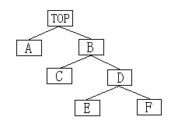
4. 模块的作用域应该在控制域之内
模块的作用域定义为受该模块内一个判定影响的所有模块的集合。模块的控制域是这个模块本身以及所有直接或间接从事与它的模块的集合。
如果在设计过程中，发现模块作用范围不在其控制范围之内，例：D的作用范围到C，即D的判断作用到C，修改D时要影响到C维护不方便。可用以下方法加以改进：
1）上移判断点，将判定
  点移到层次较高的位置，
  D中的判断点移到B中。

Slide 51
  2）将判断所在的模块，合并到父模块中，例：将D合并到B中。
  3）下移受判断影响的模块，例：将C移到D下层。

Slide 52
5. 力争降低模块接口的复杂程度
模块接口复杂是软件发生错误的一个主要原因。应该仔细设计模块接口，使得信息传递简单并且和模块的功能一致。
模块的接口要简单、清晰、含义明确，便于理解，易于实现、测试与维护。
讨论：求一元二次方程的根的模块：
模块1：Quad_Root(TBL,X)。其中数组TBL传送方程的系数，用数组X回送求得的根。
模块2：Quad_Root(A,B,C,Root1,Root2)。其中A、B、C是方程的系数，Root1，Root2是算出的两个根

Slide 53
6. 设计单入口单出口的模块
这条启发式规则警告软件工程师不要使模块间出现内容耦合。当从顶部进入模块并且从底部退出来时，软件是比较容易理解的，因此也是比较容易维护的。这就要求我们采用，结构化程序设计，不用go to语句
7. 模块功能应该可以预测
模块的功能应该能够预测，但也要防止模块功能过分局限。只要输入的数据相同就产生同样的输出，这个模块的功能就是可以预测的。

Slide 54
注意：
以上列出的启发式规则是人们在开发软件长期实践中总结出来的经验、规则。对改进设计，提高软件质量，往往有重要的参考价值。但是，它们既不是设计的目标也不是设计时应该普遍遵循的原理。

Slide 55
5.4 描绘软件结构的图形工具
5.4.1 层次图和HIPO图
5.4.2 结构图
Yourdon提出的结构图是进行软件结构设计的另一个有力工具。结构图和层次图类似，也是描绘软件结构的图形工具。

Slide 56
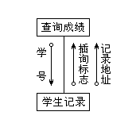
  (一)结构图的主要内容有：
1、模块：用方框表示，用名字标示该模块名字应体现模块的功能。
2、模块的控制关系：两个模块
间用单向箭头（或直线）连接
表示他 们的控制关系，按惯例，
总是图 中位于上方的模块调用
下方模块，所以不用箭头也不
会产生 二义性。

Slide 57

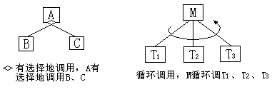
3、模块间的信息传递：
4、两个附加符号：

Slide 58
  （二）结构图的形态特征：
1、深度：指结构图控制的层次也就是模块的层数。下图深度为5。
2、宽度：指一层中最大的模块个数。 下图（第4层）宽度为8。
3、扇出：指一个模块直接下属模块的个数。 下图模块M的扇出为3。
4、扇入：指一个模块直接上属模块的个数。 下图模块T的扇入为4。

Slide 60
（三）画结构图应注意的事项
1）同一名字的模块在结构图中仅出现一次。
2）调用关系只能从上到下。
3）不严格表示模块的调用次序，习惯上从左到右，有时为了减少连线的交叉，适当地调整统一模块左右置位，以保持结构图的清晰性。

Slide 61
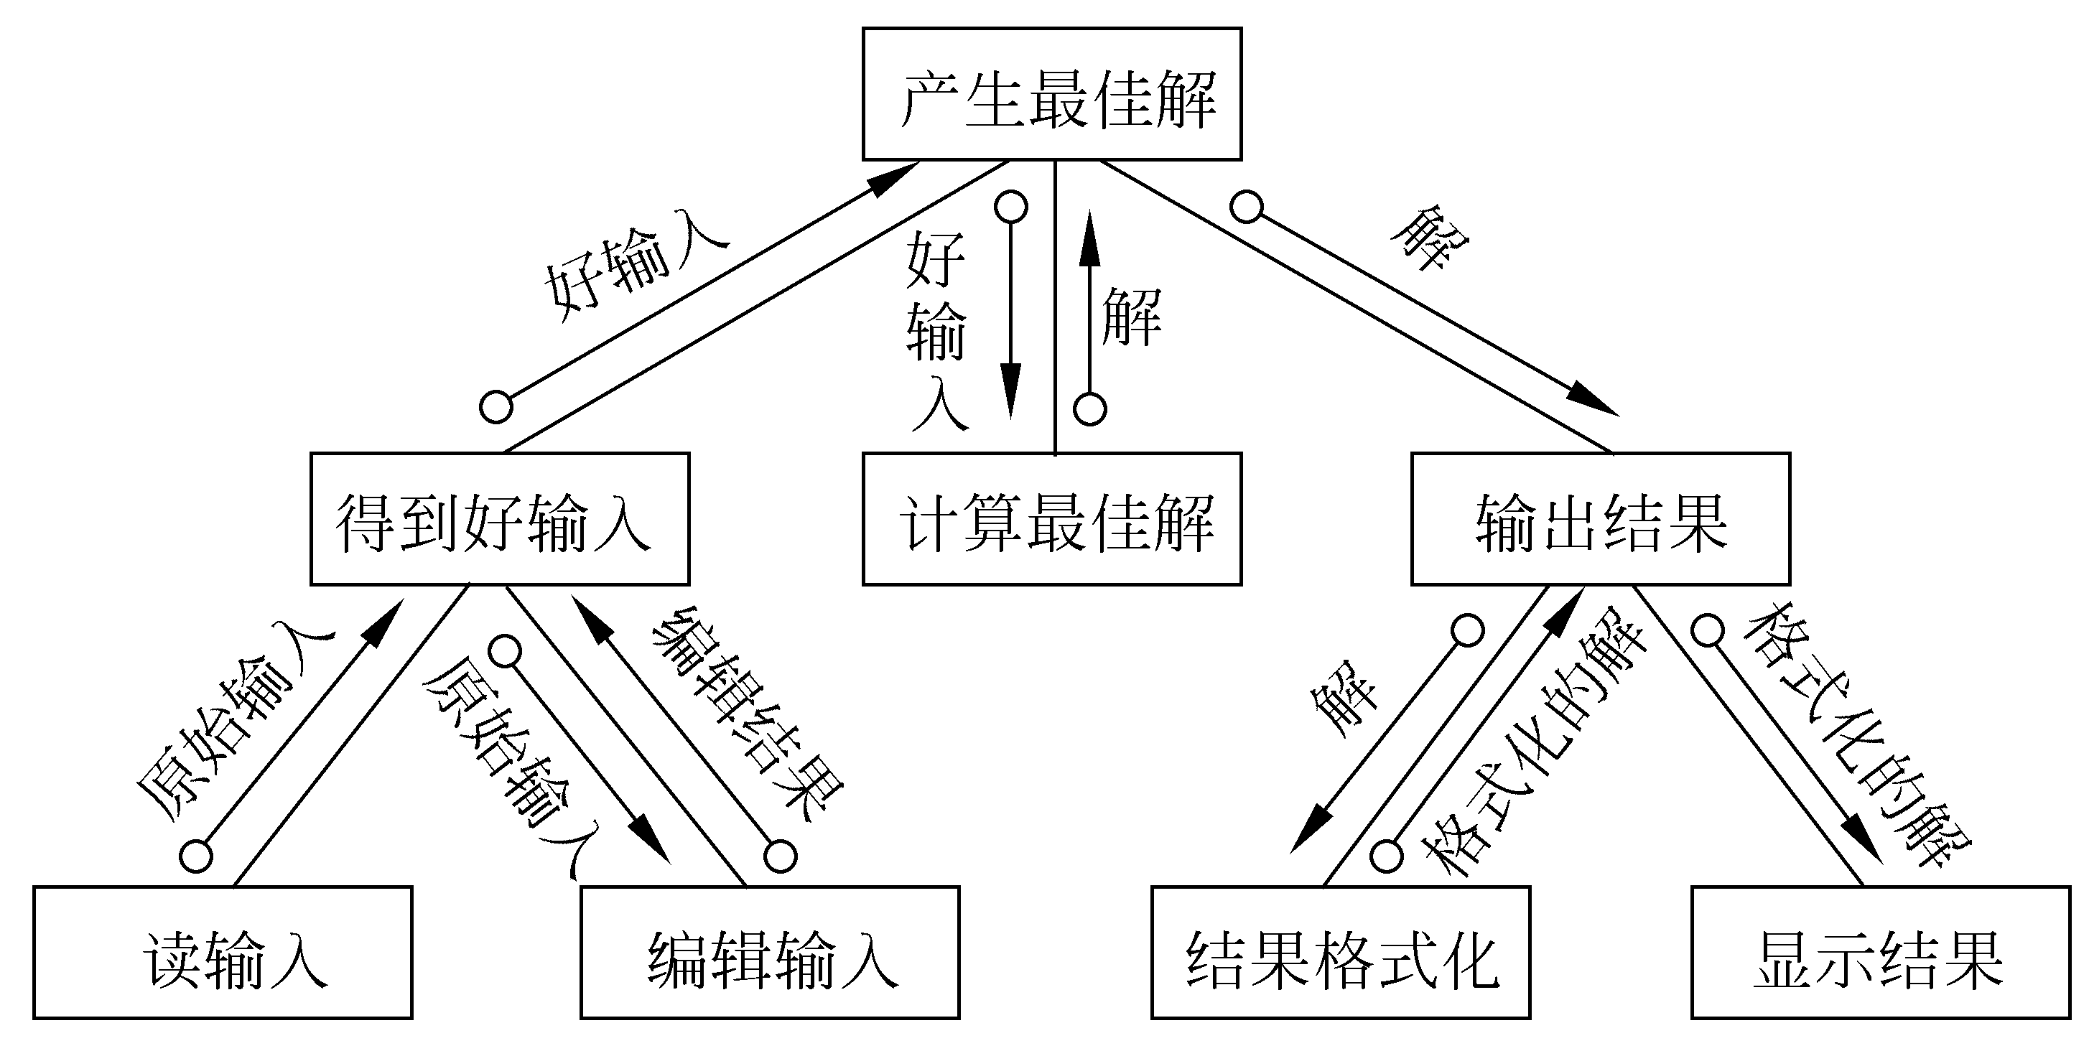
图5.5 结构图的例子——产生最佳解的一般结构

Slide 62
5.5 面向数据流的设计方法
面向数据流的设计是以需求分析阶段产生的数据流图为基础，按一定的步骤映射成软件结构，因此又称为结构化设计，（SD）与结构化分析（SA）衔接，构成了完整的结构化分析与设计技术，是目前使用最广泛的软件设计方法之一。

Slide 63
5.5.1 概念
面向数据流的设计方法把信息流映射成软件结构，信息流的类型决定了映射的方法。各种软件系统，不论DFD如何庞大与复杂，一般可分为变换性和事务性两种类型。
变换流
变换流指数据流图（简称DFD）具有明显的输入，变换（或称处理）和输出界面。

Slide 64
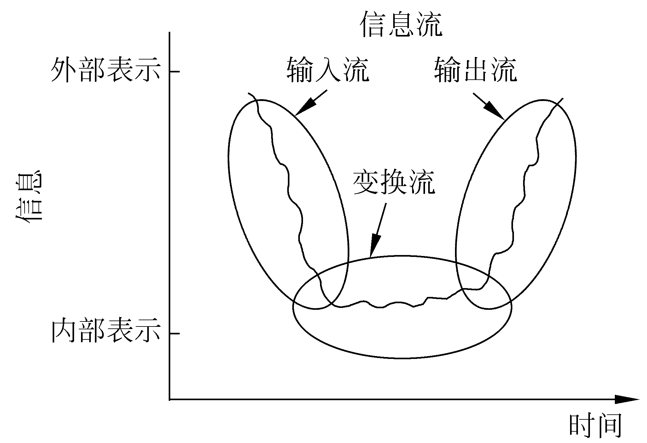
图5.8 变换流

Slide 65
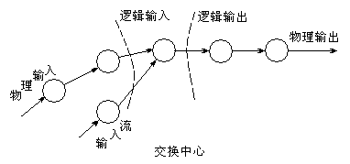
其工作过程与基本思想是：
取得数据、变换数据和给出数据，是一个顺序结构。输入流变换成逻辑输入，逻辑输出把内部形式转换成外部形式，然后物理输出。
变换

Slide 66
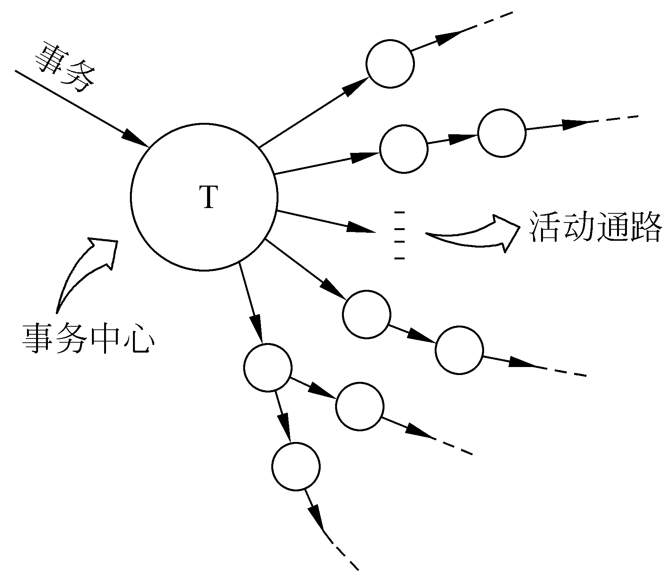
图5.9 事务流

Slide 67
2. 事务流
事物流指数据图中输入流被分离成许多数据流，形成许多加工路径，并根据输入值选择其中一条路径来执行。
它完成下述任务：
(1) 接收输入数据(输入数据又称为事务)；
(2) 分析每个事务以确定它的类型；
(3) 根据事务类型选取一条活动通路。

Slide 68
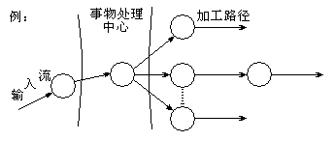
事物流指数据图中输入流被分离成许多数据流，形成许多加工路径，并根据输入值选择其中一条路径来执行。
一个大型的软件系统的DFD，经常即具有变换性的特征，又具有事务性的特征，如事务性DFD中的某个加工路径可能是变换性。

Slide 69
5.5.2 变换分析
一、DFD转化结构图设计过程：
面向数据流设计方法的过程如下：
1、精化DFD。
转化结构图前，设计人员要仔细研究分析DFD，并参照数据字典，认真理解其中的有关元素，检查有无遗漏或不合理之处，进行必要的修改。

Slide 70
2、确定DFD，如果是变换型确定变换中心和逻辑输入，逻辑输出的界线，映射为变换结构的顶层和第一层；如果是事物型，确定事务中心和加工路径，映射为事物结构的顶层和第一层。
3、分解上层模块，设计中下层模块结构。
4、根据优化准则（启发规则），对软件结构求精。
5、描述模块功能，接口及全部数据结构。
6、复查，如有错，转向（2）修改完善，否则进入详细设计。

Slide 71
二、 例子
变换分析是一系列设计步骤的总称，经过这些步骤把具有变换流特点的数据流图按预先确定的模式映射成软件结构。下面通过一个例子说明变换分析的方法。
我们已经开始进入“智能”产品时代。在这类产品中把软件做在只读存储器中，成为设备的一部分，从而使设备具有某些“智能”。因此，这类产品的设计都包含软件开发的任务。作为面向数据流的设计方法中变换分析的例子，考虑汽车数字仪表板的设计。

Slide 72
1、需求:
假设的仪表板将完成下述功能：
(1) 通过模数转换实现传感器和微处理机接口；
(2) 在发光二极管面板上显示数据；
(3) 指示每小时英里数(mph)，行驶的里程，每加仑油行驶的英里数(mpg)等等；
(4) 指示加速或减速；
(5) 超速警告：如果车速超过55英里/小时，则发出超速警告铃声。
在软件需求分析阶段应该对上述每条要求以及系统的其他特点进行全面的分析评价，建立起必要的文档资料，特别是数据流图。

Slide 73
2. 设计步骤
第1步 复查基本系统模型。
复查的目的是确保系统的输入数据和输出数据符合实际。
第2步 复查并精化数据流图。
应该对需求分析阶段得出的数据流图认真复查，并且在必要时进行精化。不仅要确保数据流图给出了目标系统的正确的逻辑模型，而且应该使数据流图中每个处理都代表一个规模适中相对独立的子功能。
假设在需求分析阶段产生的数字仪表板系统的数据流图如图5.11（见书97页）所示。

Slide 74
图5.11数字仪表板系统的数据流图
旋转信号
下箭头
读旋转
信号
确定加
速减速
信号/秒
sps
信号/秒 差
产生
加、减
速显示
收集
和求
平均值
信号/秒
平均值
转换成
转/分
燃料流
传感器信号
转/分rpm
水平线
计算
里程
读、
校核
转/分rpm
上箭头
燃料流
计算和
超数值
里程
超速值
产生里程
显示
计算
每小时
燃烧量
发出
铃声
每小时燃
烧量
显示
计算
燃料
消耗
mph
铃声
Mph 每小时英里数
Mpg 每加仑油行驶的英里数
mpg
产生
显示
产生
显示
mph显示
Mpg显示

Slide 75
这个数据流图对于软件结构设计的“第一次分割”而言已经足够详细了，因此不需要精化就可以进行下一个设计步骤。
第3步 确定数据流图具有变换特性还是事务特性。
一般地说，一个系统中的所有信息流都可以认为是变换流，但是，当遇到有明显事务特性的信息流时，建议采用事务分析方法进行设计。从图5.11看出，数据沿着两条输入通路进入系统，然后沿着5条通路离开，没有明显的事务中心。因此可以认为这个信息流具有变换流的总特征。

Slide 76
第4步 确定输入流和输出流的边界，从而孤立出变
换中心。
输入流和输出流的边界和对它们的解释有关，也就是说，不同设计人员可能会在流内选取稍微不同的点作为边界的位置。当然在确定边界时应该仔细认真，但是把边界沿着数据流通路移动一个处理框的距离，通常对最后的软件结构只有很小的影响。
对于汽车数字仪表板的例子，设计人员确定的流的边界如图5.12（见书98页）所示。

Slide 77
图5.11数字仪表板系统的数据流图
旋转信号
下箭头
读旋转
信号
确定加
速减速
产生
加、减
速显示
信号/秒
sps
信号/秒 差
收集
和求
平均值
信号/秒
平均值
转换成
转/分
转/分rpm
水平线
计算
里程
读、
校核
转/分rpm
上箭头
燃料流
计算和
超数值
里程
超速值
产生里程
显示
计算
每小时
燃烧量
发出
铃声
每小时燃
烧量
计算
燃料
消耗
mph
铃声
Mph 每小时英里数
Mpg 每加仑油行驶的英里数
mpg
产生
显示
产生
显示
mph显示
Mpg显示

Slide 78
第5步 完成“第一级分解”。
分解就是分配控制的过程，对控制的自顶向下的分配。对于变换流的情况，数据流图被映射成一个特殊的软件结构。图5.13说明了第一级分解的方法。
位于软件结构最顶层的控制模块Cm协调下述从属的控制功能：
输入信息处理控制模块Ca,协调对所有输入数据的接收；
变换中心控制模块Ct,管理对内部形式的数据的所有操作；
输出信息处理控制模块Ce，协调输出信息的产生过程。

Slide 79
虽然图5.13意味着一个三叉的控制结构，但是，对一个大型系统中的复杂数据流可以用两个或多个模块完成上述一个模块的控制功能。应该在能够完成控制功能并且保持好的耦合和内聚特性的前提下，尽量使第一级控制中的模块数目取最小值。
对于数字仪表板的例子，第一级分解得出的结构如图5.14所示。每个控制模块的名字表明了为它所控制的那些模块的功能。

Slide 80
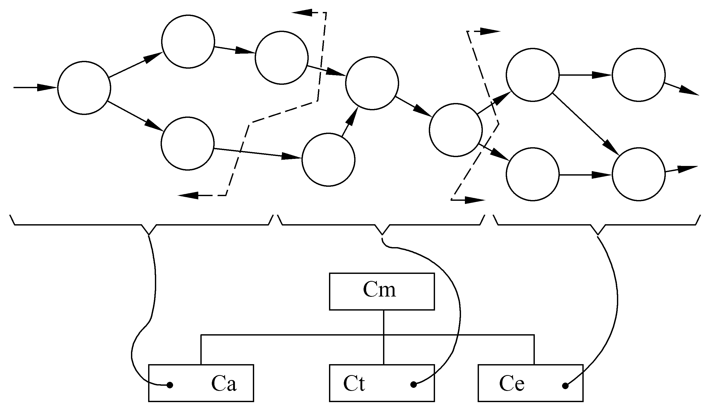
图5.13 第一级分解的方法

Slide 81
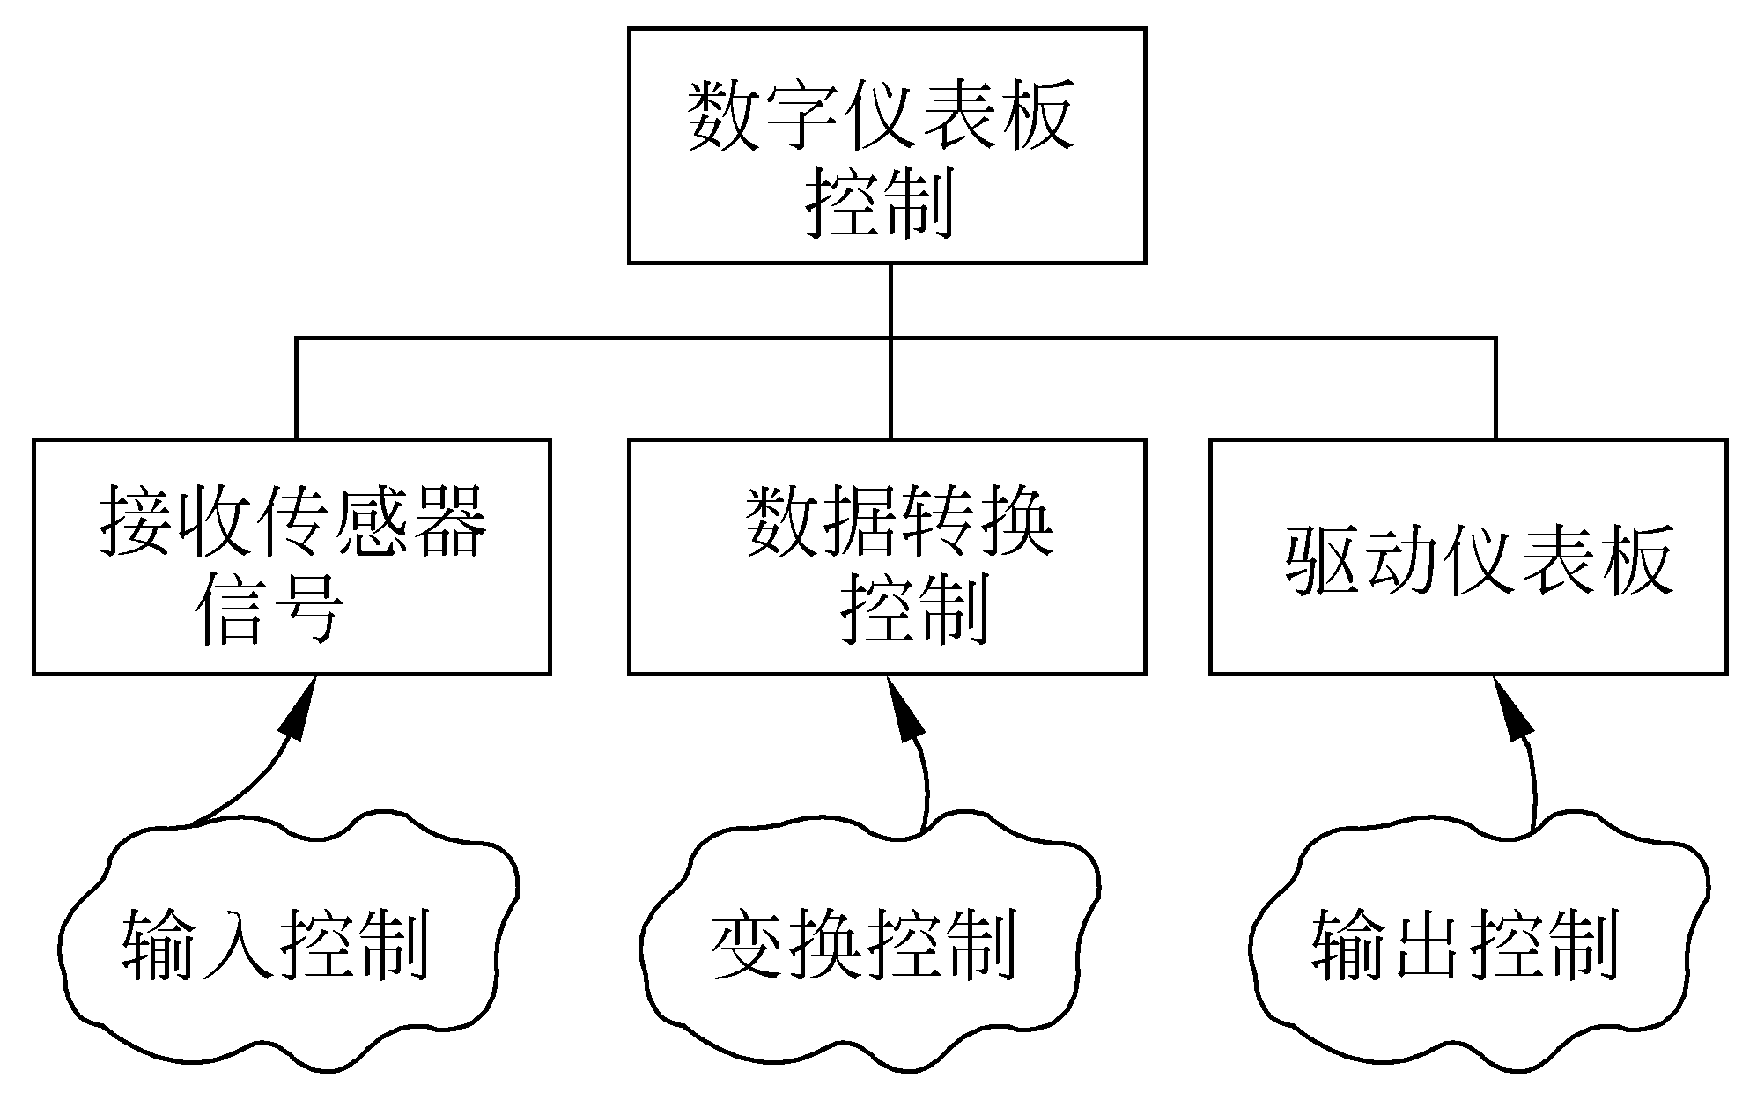
图5.14 数字仪表板系统的第一级分解

Slide 82
第6步 完成“第二级分解”。
所谓第二级分解就是把数据流图中的每个处理映射成软件结构中一个适当的模块。
完成第二级分解的方法是，从变换中心的边界开始沿着输入通路向外移动，把输入通路中每个处理映射成软件结构中Ca控制下的一个低层模块；然后沿输出通路向外移动，把输出通路中每个处理映射成直接或间接受模块Ce控制的一个低层模块；最后把变换中心内的每个处理映射成受Ct控制的一个模块。图5.15表示进行第二级分解的普遍途径。

Slide 83
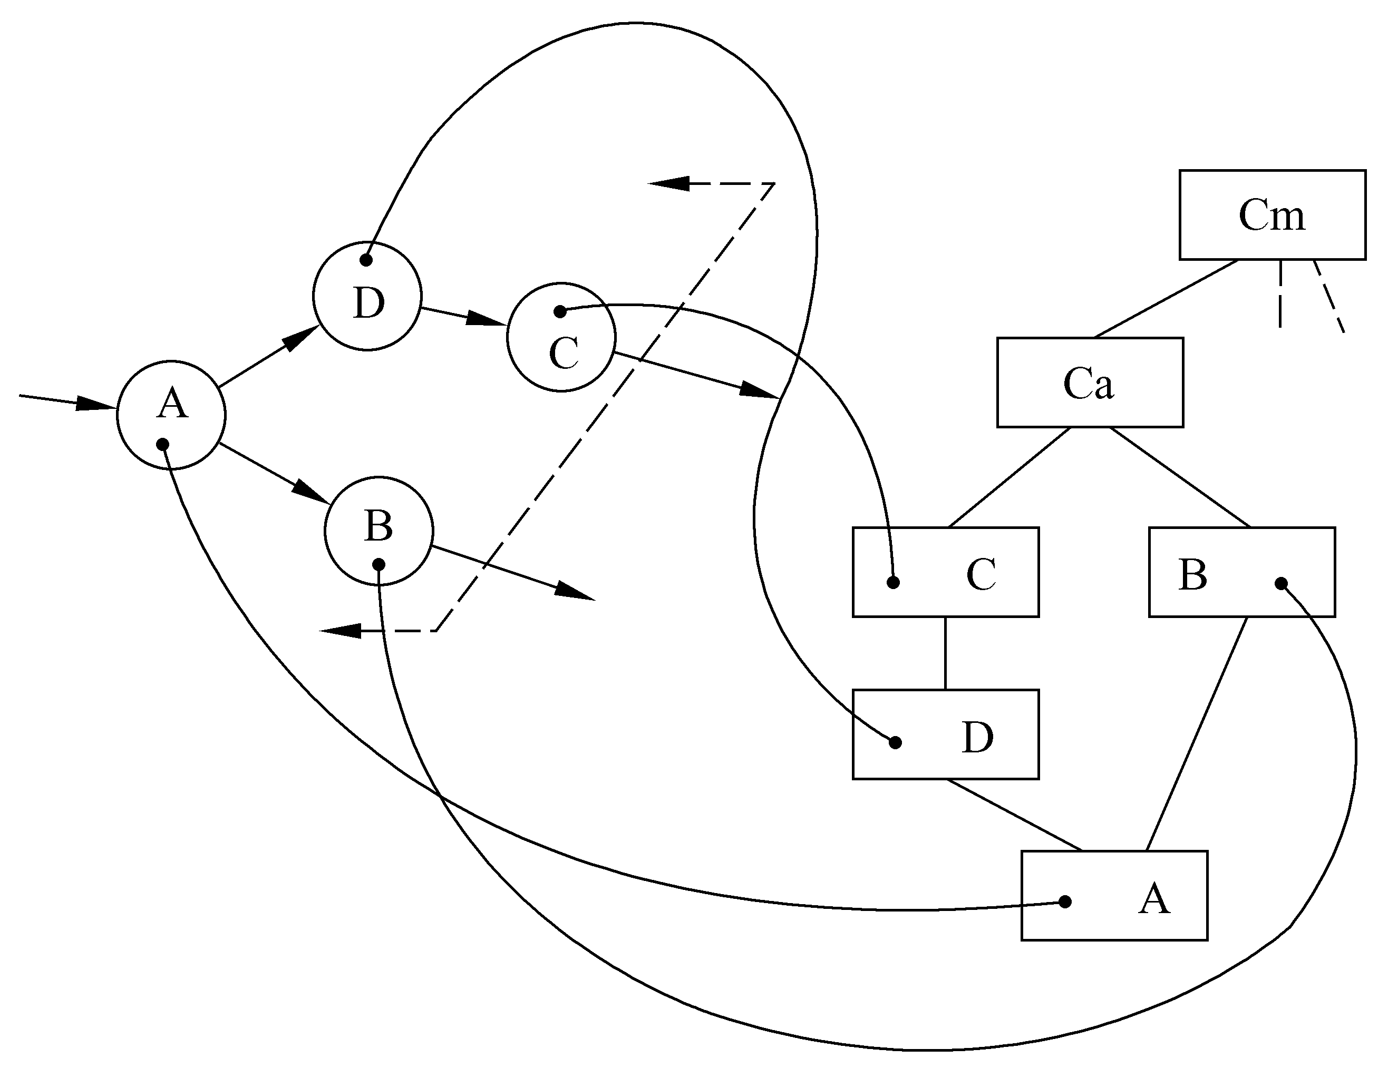
图5.15 第二级分解的方法

Slide 84
对于数字仪表板系统的例子，第二级分解的结果分别用图5.16，5.17和5.18描绘。这3张图表示对软件结构的初步设计结果。
虽然图中每个模块的名字表明了它的基本功能，但是仍然应该为每个模块写一个简要说明，描述：
1）进出该模块的信息(接口描述)；
2）模块内部的信息；
3）过程陈述，包括主要判定点及任务等；
4）对约束和特殊特点的简短讨论。
这些描述是第一代的设计规格说明，在这个设计时期进一步的精化和补充是经常发生的。

Slide 85
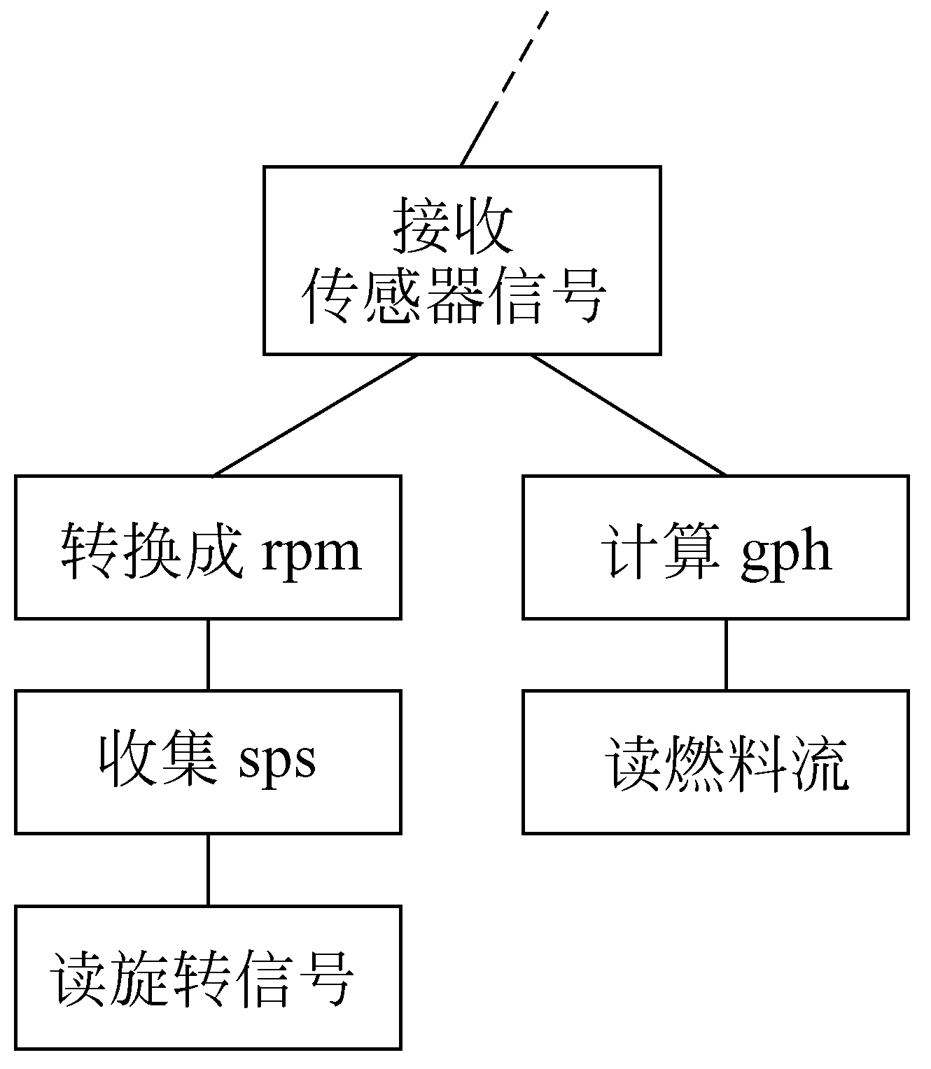
图5.16 未经精化的输入结构

Slide 86
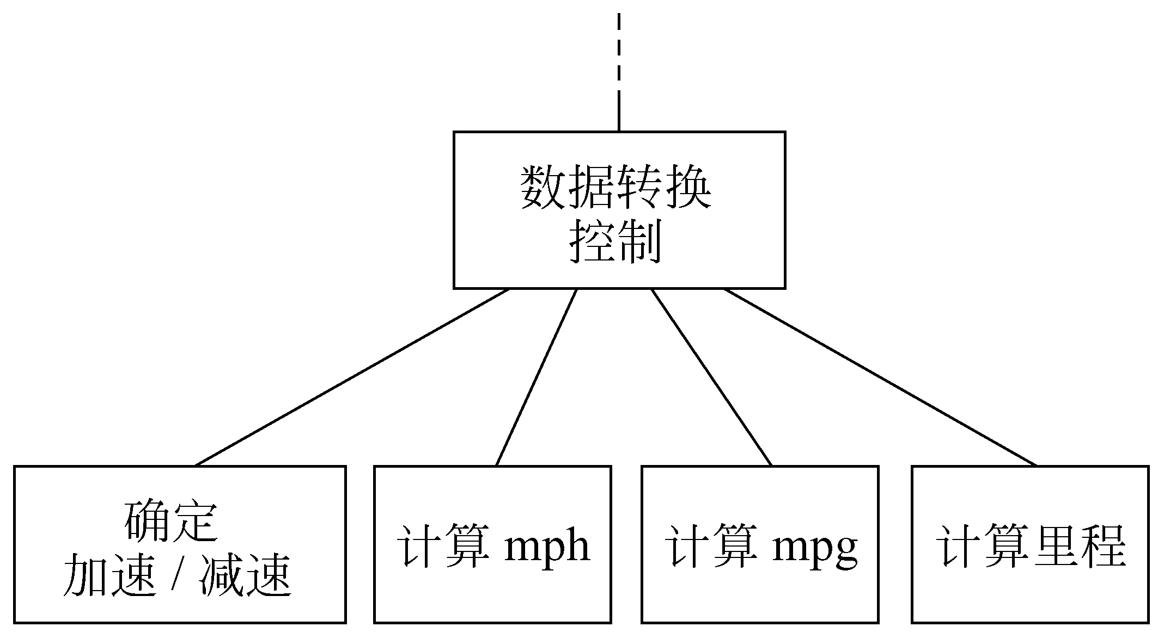
图5.17 未经精化的变换结构

Slide 87
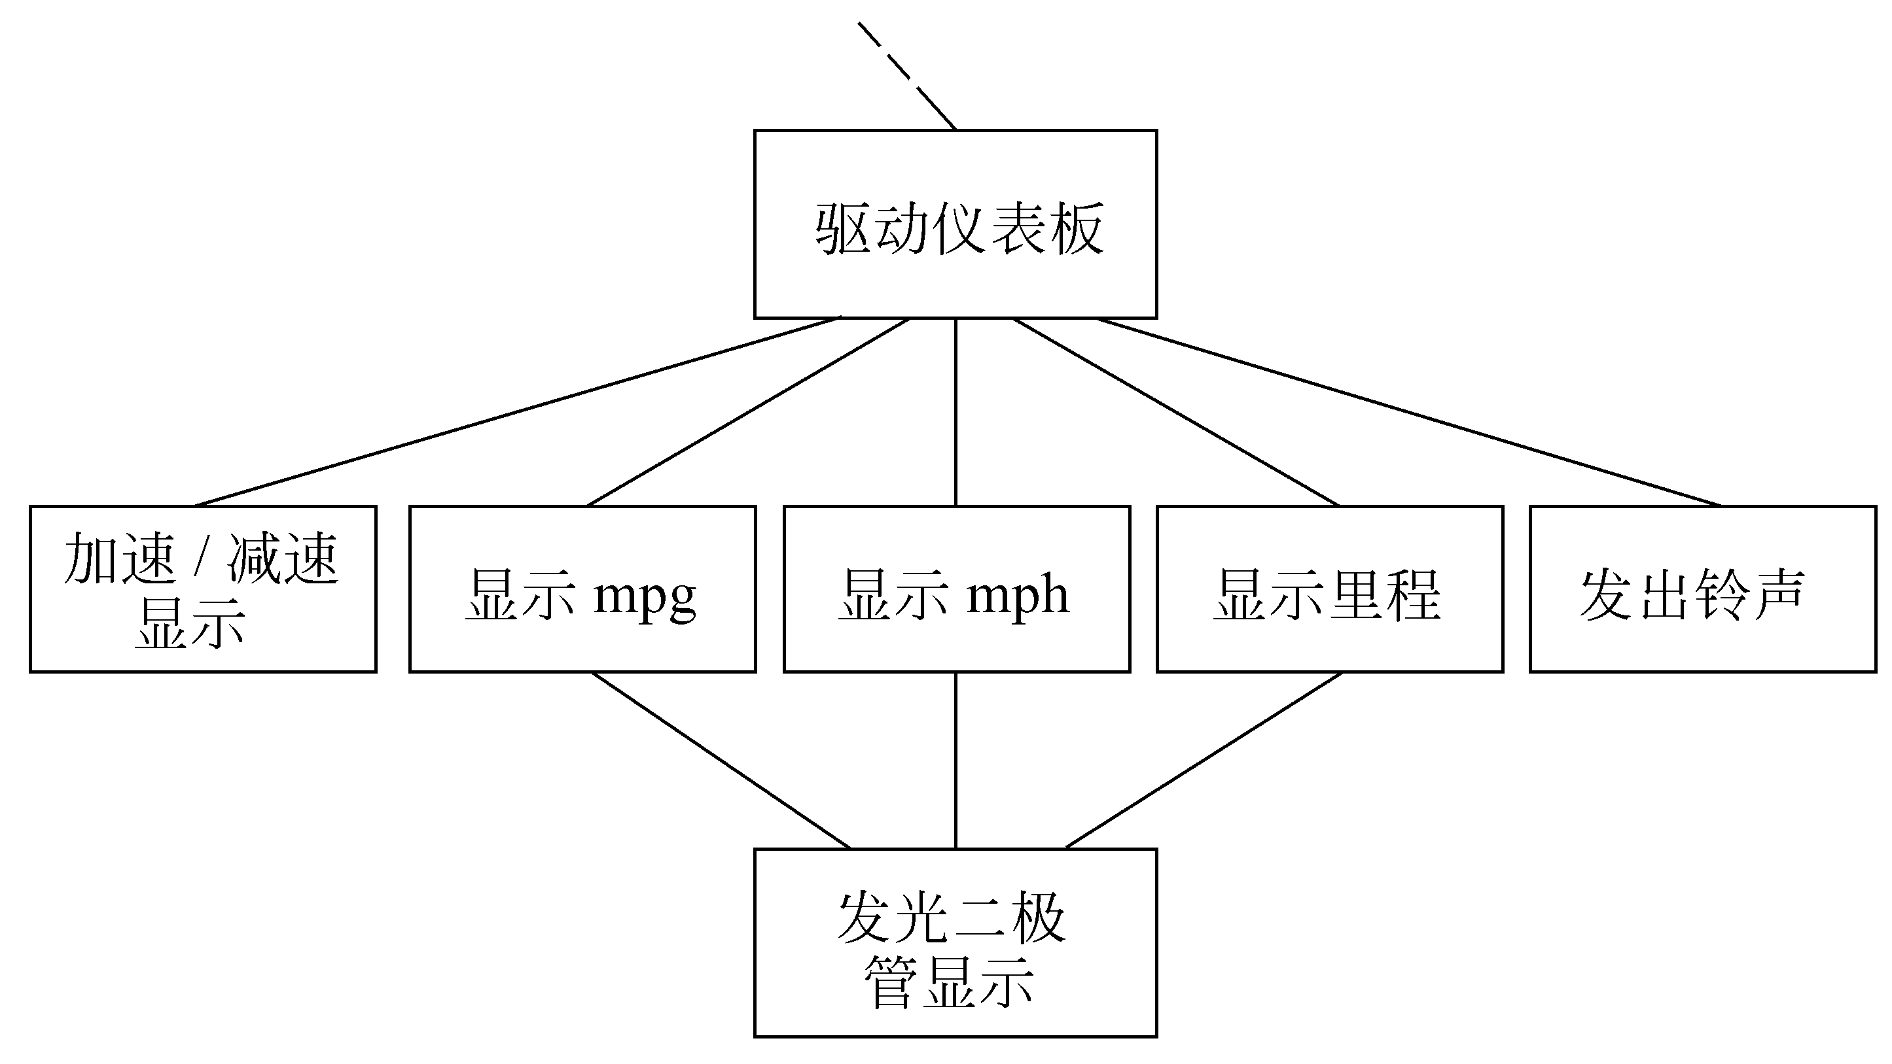
图5.18 未经精化的输出结构

Slide 88
第7步 使用设计度量和启发式规则对第一次分割得到的软件结构进一步精化。
为了产生合理的分解，得到尽可能高的内聚、尽可能松散的耦合，最重要的是，为了得到一个易于实现、易于测试和易于维护的软件结构，应该对初步分割得到的模块进行再分解或合并。

Slide 89
具体到数字仪表板例子，下面是某些可能的修改：
输入结构中的模块“转换成rpm”和“收集sps”可以合并；
模块“确定加速/减速”可以放在模块“计算mph”下面，以减少耦合；
模块“加速/减速显示”可以相应地放在模块“显示mph”的下面。
经过上述修改后的软件结构画在图5.19中。

Slide 90
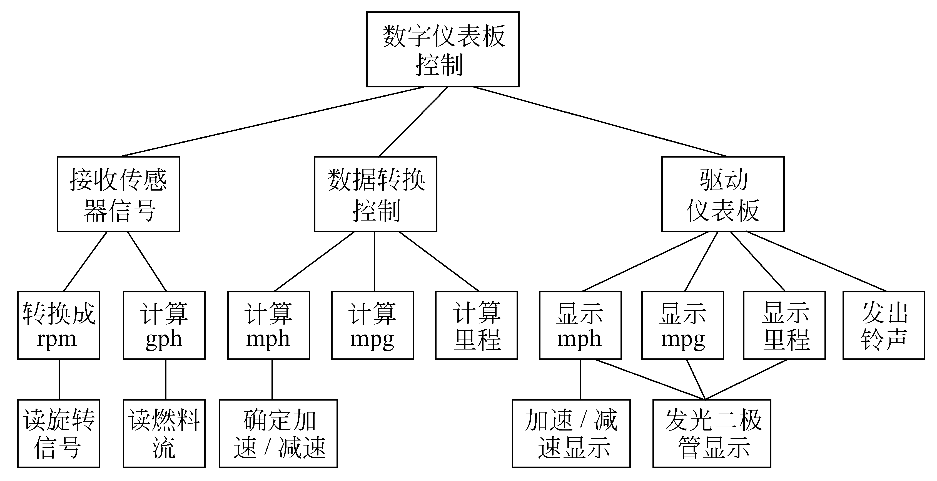
图5.19 精化后的数字仪表板系统的软件结构

Slide 91
上述7个设计步骤的目的是，开发出软件的整体表示。也就是说，一旦确定了软件结构就可以把它作为一个整体来复查，从而能够评价和精化软件结构。在这个时期进行修改只需要很少的附加工作，但是却能够对软件的质量特别是软件的可维护性产生深远的影响。

Slide 92
5.5.3 事务分析
虽然在任何情况下都可以使用变换分析方法设计软件结构，但是在数据流具有明显的事务特点时，也就是有一个明显的“发射中心”(事务中心)时，还是以采用事务分析方法为宜。
1、事务分析的设计步骤
事务分析的设计步骤和变换分析的设计步骤大部分相同或类似，主要差别仅在于由数据流图到软件结构的映射方法不同。

Slide 93
由事务流映射成的软件结构包括一个接收分支和一个发送分支。
映射出接收分支结构的方法和变换分析映射出输入结构的方法很相像，即从事务中心的边界开始，把沿着接收流通路的处理映射成模块。
发送分支的结构包含一个调度模块，它控制下层的所有活动模块；然后把数据流图中的每个活动流通路映射成与它的流特征相对应的结构。图5.20说明了上述映射过程。

Slide 94
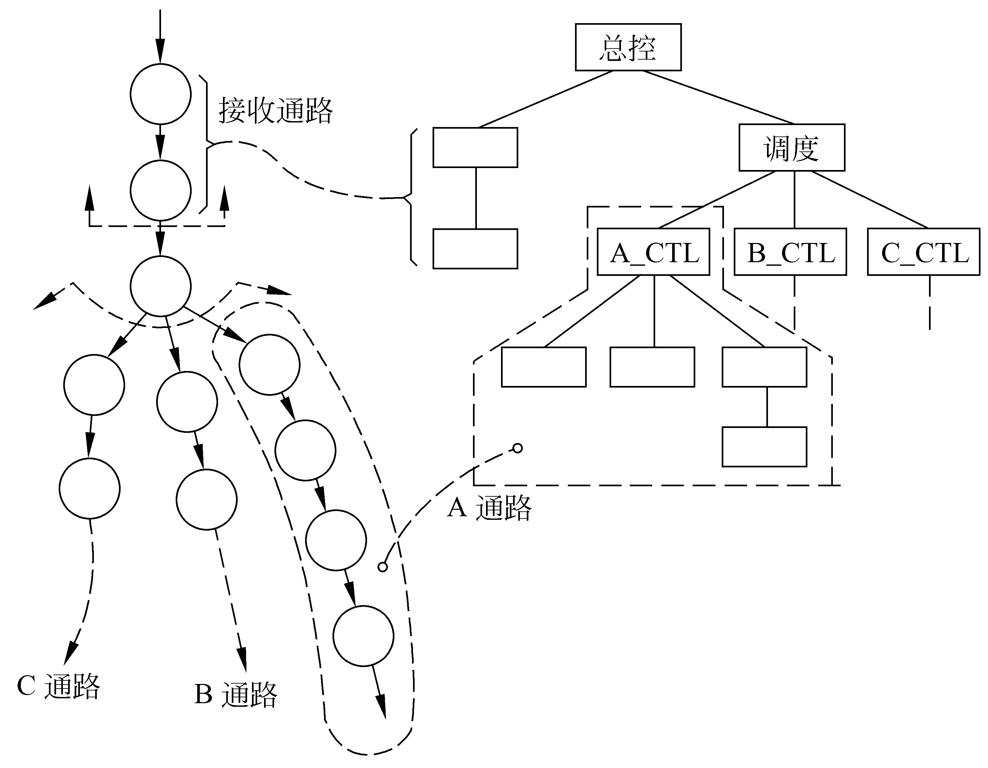
图5.20 事务分析的映射方法

Slide 95
2、说明
1） 一般说来，如果数据流不具有显著的事务特点，最好使用变换分析；反之，如果具有明显的事务中心，则应该采用事务分析技术。
2）机械地遵循变换分析或事务分析的映射规则，很可能会得到一些不必要的控制模块，如果它们确实用处不大，那么可以而且应该把它们合并。
3）如果一个控制模块功能过分复杂，则应该分解为两个或多个控制模块，或者增加中间层次的控制模块。
4） 对于一个大系统，常常把变换分析和事务分析应用到同一个数据流图的不同部分，由此得到的子结构形成“构件”，可以利用它们构造完整的软件结构。

Slide 96
5.5.4 设计优化
重要性： 在设计的早期阶段尽量对软件结构进行精化。可以导出不同的软件结构，然后对它们进行评价和比较，力求得到“最好”的结果。这种优化的可能，是把软件结构设计和过程设计分开的真正优点之一。
注意：
1、结构简单
通常既表示设计风格优雅，又表明效率高。设计优化应该力求做到在有效的模块化的前提下使用最少量的模块，以及在能够满足信息要求的前提下使用最简单的数据结构。

Slide 97
2、 对于时间是决定性因素的应用场合。
可能有必要在详细设计阶段，也可能在编写程序的过程中进行优化。
软件开发人员应该认识到，程序中相对说比较小的部分(典型地，10%～20%)，通常占用全部处理时间的大部分(50%～80%)。用下述方法对时间起决定性作用的软件进行优化：

Slide 98
(1) 在不考虑时间因素的前提下开发并精化软件结构；
(2) 在详细设计阶段选出最耗费时间的那些模块，仔细地设计它们的处理过程(算法)，以求提高效率；
(3) 使用高级程序设计语言编写程序；
(4) 在软件中孤立出那些大量占用处理机资源的模块；
(5) 必要时重新设计或用依赖于机器的语言重写上述大量占用资源的模块的代码，以求提高效率。
上述优化方法遵守了一句格言：“先使它能工作，然后再使它快起来。”

Slide 99
5.6 小结
总体设计工程通常有两个主要阶段组成：
系统设计，确定系统的具体实现方案。
结构设计：确定软件结构。
软件结构设计时应遵守的最主要原理是模块独立原理，模块独立的概念是模块化、抽象、信息隐蔽的直接结果，衡量模块独立的程度，有两个定性标准度量:耦合性（低）和内聚性（强）。

Slide 100
描绘软件结构的常用工具是层次图和结构图。
自顶向下逐步求精是进行软件结构设计的常用途径，如果已经有了详细的数据流图，也可以适用面各项数据流的设计方法，用形式化的方法有数据流图映射出软件结构，影射出来的只是软件的初步结构，还必须根据设计原理并参考优化准则（或称启发式规则），认真分析和改进，以得到质量更高的模块和更合理的软件结构。

Slide 101
习题
5-1 为每种类型的模块耦合举一个具体例子。
5-2 为每种类型的模块内聚举一个具体例子。
5-3 用面向数据流的方法设计下列系统的软件结构：
(1) 储蓄系统(参见习题2第2题)；
(2) 机票预订系统(参见习题2第3题)；
(3) 患者监护系统(参见习题2第4题)。

Slide 102
5-4 美国某大学共有200名教师，校方与教师工会刚刚签订一项协议。按照协议，所有年工资超过＄26 000(含＄26 000)的教师工资将保持不变，年工资少于＄26 000的教师将增加工资，所增加的工资数按下述方法计算：给每个由此教师所赡养的人(包括教师本人)每年补助＄100，此外，教师有一年工龄每年再多补助＄50，但是，增加后的年工资总额不能多于＄26 000。
教师的工资档案储存在行政办公室的磁带上，档案中有目前的年工资、赡养的人数、雇用日期等信息。需要写一个程序计算并印出每名教师的原有工资和调整后的新工资。要求：

Slide 103
(1) 画出此系统的数据流图；
(2) 写出需求说明；
(3) 设计上述的工资调整程序(要求用HIPO图描绘设计结果)，设计时请分别采用下述两种算法，并比较这两种算法的优缺点：
(a) 搜索工资档案数据，找出年工资少于＄26 000的人，计算新工资，校核是否超过＄26 000，储存新工资，印出新旧工资对照表；
(b) 把工资档案数据按工资从最低到最高的次序排序，当工资数额超过＄26 000时即停止排序，计算新工资，校核是否超过限额，储存新工资，印出结果。

Slide 104
(4) 你所画出的数据流图适用于哪种算法?
5-5 下面将给出两个人玩的扑克牌游戏的一种玩法，请你设计一个模拟程序，它的基本功能是： (1)发两手牌(利用随机数产生器)； (2)确定赢者和赢牌的类型； (3)模拟N次游戏，计算每种类型牌赢或平局的概率。要求用HIPO图描绘设计结果并且画出高层控制流程图。
扑克牌游戏规则如下：
(1) 有两个人玩，分别称为A和B；
(2) 一副扑克牌有52张牌，4 种花色(方块、梅花、红桃和黑桃)，每种花色的牌的点数按升序排列有2，3，4，…，10，J，Q，K，A等13种；

Slide 105
(3) 给每个人发3张牌，牌面向上(即，亮牌)，赢者立即可以确定；
(4) 最高等级的一手牌称为同花，即3张牌均为同一种花色，最大的同花牌是同一种花色的Q、K、A；
(5) 第二等级的牌称为顺子，即点数连续的3张牌，最大的顺子是花色不同的Q、K、A；
(6) 第三等级的牌是同点，即点数相同的3张牌，最大的同点是A、A、A；
(7) 第四等级的牌是对子，即3张牌中有两张点数相同，最大的对子是A、A、K；

Slide 106
(8) 第五等级的牌是杂牌，即除去上列四等之外的任何一手牌，最大的杂牌是不同花色的A、K、J；
(9) 若两人的牌类型不同，则等级高者胜；若等级相同，则点数高者胜；若点数也相同，则为平局。

Slide 107
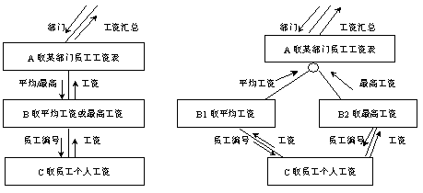
10月19日课堂练习
图4-2和图4-3是某公司员工工资管理的一部分，它们分别是同一功能的两个不同设计方案，你认为哪种设计方案较好？请陈述理由。
图4-2 设计方案1 图4-3 设计方案2

Slide 108
填空题
1. 软件结构的设计是以 为基础的。
2. 软件设计阶段，是把软件“ ”的逻辑模型变换为“ ”的物理模型。
3. 数据库的“概念设计”与“逻辑设计”分别对应于系统开发中的“ ”与“ ”，而数据库的“物理设计”与模块的“ ”相对应。
4. 概要设计文档主要有 、 、 和 。
5. 模块具有 、 、 和 几种基本属性。
6. 模块化指解决一个复杂问题时 逐层把软件系统划分成若干 的过程。
7. 衡量软件的独立性有两个定性的度量标准，即 和 。
8. 模块之间联系越紧密，其 就越强，模块的 则越差。

Slide 109
9. 模块的耦合性由低到高分为 、 、 、 、 和 。
10. 数据耦合传递的是 ，标记耦合传递的是 ，控制耦合传递的是 。
11. 软件结构往往用 结构的图形来表示。软件结构图是软件系统的 结构。
12. 面向数据流的设计又称 ，它是以需求分析阶段产生的 为基础，按一定的步骤映射成软件结构。
13. 数据流图一般可分为 和 两类。
14. HIPO图中 图用于描述软件总的模块层次结构， 图用于说明模块间的信息传递及模块内部的处理。

Slide 110
5.6 小结
总体设计工程通常有两个主要阶段组成：
系统设计，确定系统的具体实现方案。
结构设计：确定软件结构。
软件结构设计时应遵守的最主要原理是模块独立原理，模块独立的概念是模块化、抽象、信息隐蔽的直接结果，衡量模块独立的程度，有两个定性标准度量:耦合性（低）和内聚性（强）。描绘软件结构的常用工具是层次图和结构图。
自顶向下逐步求精是进行软件结构设计的常用途径，还必须根据设计原理并参考优化准则（或称启发式规则），认真分析和改进，以得到质量更高的模块和更合理的软件结构。

